Slide 1
«Какие игрушки нужны детям»

Slide 2
Подбор игрушек дело серьезное и ответственное. От успешного решения этой проблемы зависят настроение ребенка и прогресс в его развитии.

Slide 3
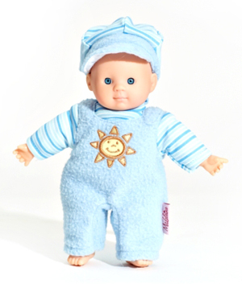
Сюжетные или образные игрушки

Slide 4
Технические игрушки

Slide 5
Игрушки-забавы

Slide 6
Маскарадно-елочные игрушки

Slide 7
Спортивно-моторные игрушки

Slide 8
Театральные игрушки

Slide 9
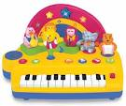
Музыкальные игрушки

Slide 10
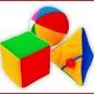
Дидактические игрушки

Slide 11
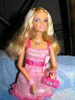
Кукла барби

